Slide 1
Advanced Programming Console apps
Pieter Jorissen

Slide 2
Inleiding
Programma’s die enkel draaien via de commandoregel zijn nog steeds uiterst belangrijk:
Sneller dan Windows programma’s
Kunnen automatisch gestart worden (services)
Vereisen weinig of geen interactie
Voorbeelden:
“DOS commando’s”: dir, copy, cd, …
netwerk clients: ftp, ssh, telnet, …
Utilities: zip, vbc, …
Vaak worden deze programma’s met mekaar verbonden tot nieuwe programma’s → scripting
Batch (.bat) bestanden
PowerShell de nieuwe “prompt” voor Windows is volledig met .NET geïntegreerd

Slide 3
DOS commando’s
Bestaan al sinds de voorloper van het Windows besturingssysteem
Voorbeelden:
cd
dir
copy
Via de switch /? kan je hulp over het commando verkrijgen

Slide 4
Programma’s runnen
Vanuit de IDE
Dubbelklikken vanuit Windows Explorer
Naam intikken in een Consolevenster
Vanuit een batch bestand (.bat)
REM het volgende batch bestand voert hello.exe REM tweemaal na mekaar uit Hello.exe Hello.exe

Slide 5
Programma-argumenten of commando-argumenten
Als je een Main methode maakt met een array van strings, dan zal deze array de commando argumenten bevatten static void Main(string[] args)

Slide 6
Argumenten
Commando-argumenten
static void Main(string[] args) { string fileName = args[0]; string wanted = args[1]; StreamReader inputStream = File.OpenText(fileName); string line = inputStream.ReadLine(); while (line != null) { if (line.IndexOf(wanted) >= 0) { Console.WriteLine(line); } line = inputStream.ReadLine(); } inputStream.Close(); }
Wat gebeurt er als je geen argumenten meegeeft aan het programma?

Slide 7
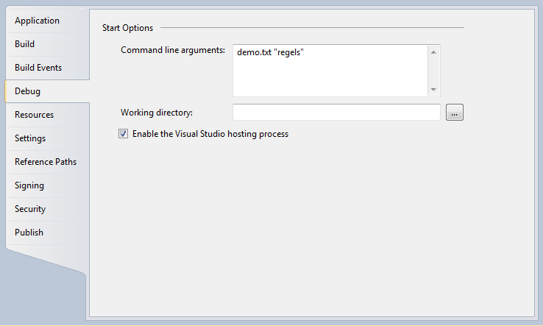
Argumenten in VS
Default argumenten

Slide 8
Let op
De argumenten zijn strings (je hoeft dus geen “ “ errond te plaatsen, tenzij je die ook wil meegeven
De argumenten worden gescheiden door spaties
Wil je wel tekst met spaties, dan kan je natuurlijk wel “ “ gebruiken
Ook als je getallen wil meegeven worden deze uiteraard als string geinterpreteerd

Slide 9
Voordelen Console voor programmeren 2
Kleine apps, weinig files
Focus op algoritme
Niet event afhankelijk
Geen GUI ontwikkeling nodig

Slide 10
Opdracht: voorbereiding recursie (zie later)
Programmeer een methode die op basis van een integer programma-argument de faculteit van dat getal berekent.
Controleer of je argument wel degelijk een positief geheel getal is vooraleer je je berekening start
Indien dit niet zo is, geef je een duidelijke foutmelding
Schrijf je code zo beknopt mogelijk

Slide 11
Opdracht: Rij van Fibonacci
Programmeer een applicatie die als programma-argument meekrijgt hoeveel getallen van de rij van Fibonacci moeten worden uitgeschreven
Bereken de getallen en voer ze uit naar de console.
Zorg dat ze in de uitvoer
4 getallen per regel worden uitgeschreven
De getallen door een tab worden gescheiden

Slide 12
Opdracht
Schrijf een consoletoepassing die een tekstbestand inleest en een bestaande string vervangt door een nieuwe string
De exe krijgt 3 argumenten mee
de filenaam
de originele string
de nieuwe string
De uitvoer komt in een nieuw bestand met als naam originelefileREPLACED.txt
Tijdens het runnen toon je aan de gebruiker hoeveel elementen er vervangen werden in hexadecimale vorm, als argument van een writeline
Tips: gebruik string.Replace en string.indexOf zie msdn

Slide 13
Opdracht
Maak een programma dat controleert of een ingegeven string een palindroom is, door de individuele karakters van voor naar achter te vergelijken
Maak een programma dat 2 getallen aan de gebruiker vraagt, check of ze positief en geheel zijn, en bereken de macht het eerste getal tot de tweede getal

Slide 14
Opdrachtjes
Create a program that asks the user to enter an integer. If the integer is less than 10, print the message "This number is too small". If the integer is greater than or equal to 10, print "This number is big enough".
Create an 2D array, containing 5x5 numbers, randomly generated floats (3 digits after the comma)
Create an application that uses two nested for loops to loop through the 2D array and print all the values 5 per line. Each number formatted to two decimal places.

Slide 15
Opdracht: voorbereiding recursie (zie later)
Programmeer een methode die op basis van een integer programma-argument de faculteit van dat getal berekent.
Controleer of je argument wel degelijk een positief geheel getal is vooraleer je je berekening start
Indien dit niet zo is, geef je een duidelijke foutmelding
Schrijf je code zo beknopt mogelijk

